Slide 1

Parkinson café
Anke Bakker-van der Salm
Apotheker

Slide 2
Inhoud
Achtergrond Parkinson
Medicijnen bij Parkinson
Wat kan de apotheek voor u betekenen?
Parkinsonapotheker

Slide 3
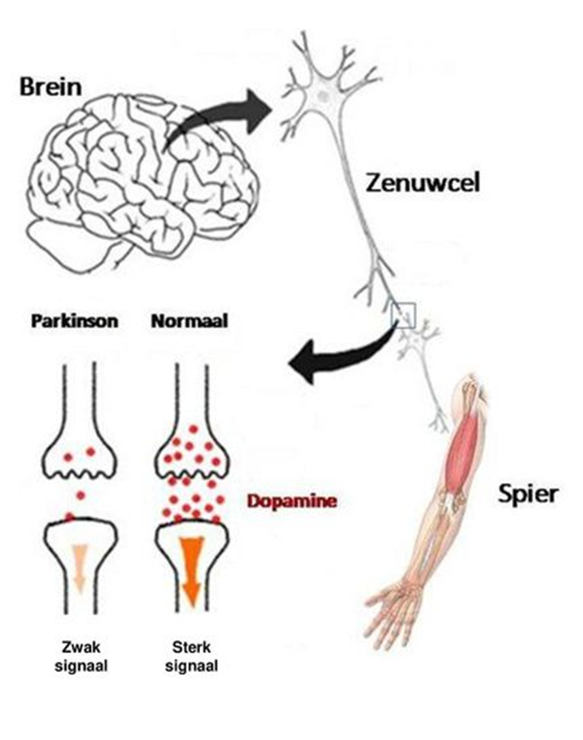
De ziekte van Parkinson
Toenemen tekort aan dopamine
Boodschapperstof die signalen doorgeeft in de hersenen
Te weinig dopamine bemoeilijkt aansturing van de spieren
Met de jaren nemen de klachten steeds toe

Slide 4
Parkinson alleen invloed op bewegen?
Reuk kan veranderen
Obstipatie
Duizeligheid (orthostatische hypotensie)
Speeksel lastig wegslikken
Rusteloze benen
Slapen, doorslapen
Depressie, angst

Slide 5

Behandeling van Parkinson
Bewegingstherapie
Medicijnen
Operatie
  Diepe hersenstimulatie, stimuleren van hersendelen die de bewegingscontrole regelen

Slide 6
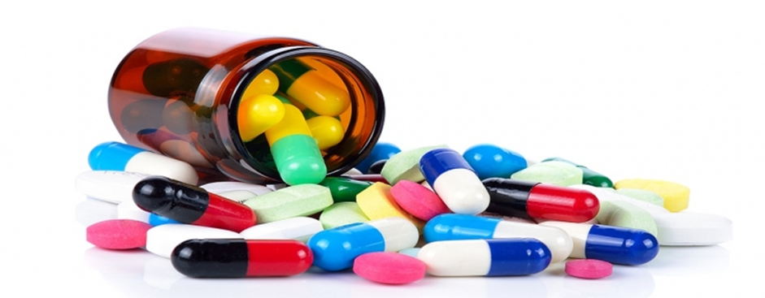
Medicijnen bij Parkinson
Levodopa
Dopamine agonisten
COMT-remmers
MAO-B remmers
Amantadine
Anticholinergica

Slide 7
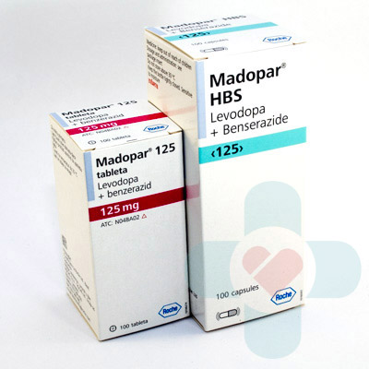
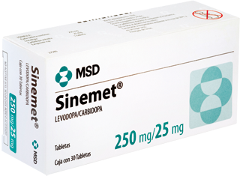
Levodopa (1)
Levodopa is de basis van de behandeling
Al in 1950 effect bij Parkinson ontdekt
Levodopa wordt omgezet in dopamine
Doel tekort aan dopamine aanvullen in de hersenen
  Levodopa/carbidopa = Sinemet ®
  Levodopa/benserazide = Madopar ®

Slide 8
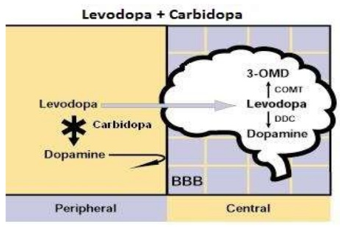
Levodopa (2)
Het effect van levodopa is niet afhankelijk van hoe lang het gebruikt wordt, maar van het stadium van Parkinson
→ wacht niet onnodig lang met starten
Levodopa altijd gecombineerd, bijvoorbeeld carbidopa of benserazide

Slide 9
Medicijnen bij Parkinson (1)
Dopamine agonisten → werken in de hersenen als dopamine
  Ropinirol (Adartrel®, Requip®), pramipexol (=Sifrol®), Neupro®-pleister
COMT-remmers → remmen afbraak levodopa
  Entacapone (Comtan®)
MAO-B remmers → remmen afbraak van dopamine
  Selegiline, rasagiline (Azilect®)
Amantadine → remt heropname van dopamine en stimuleert afgifte
  Symmetrel®

Slide 10
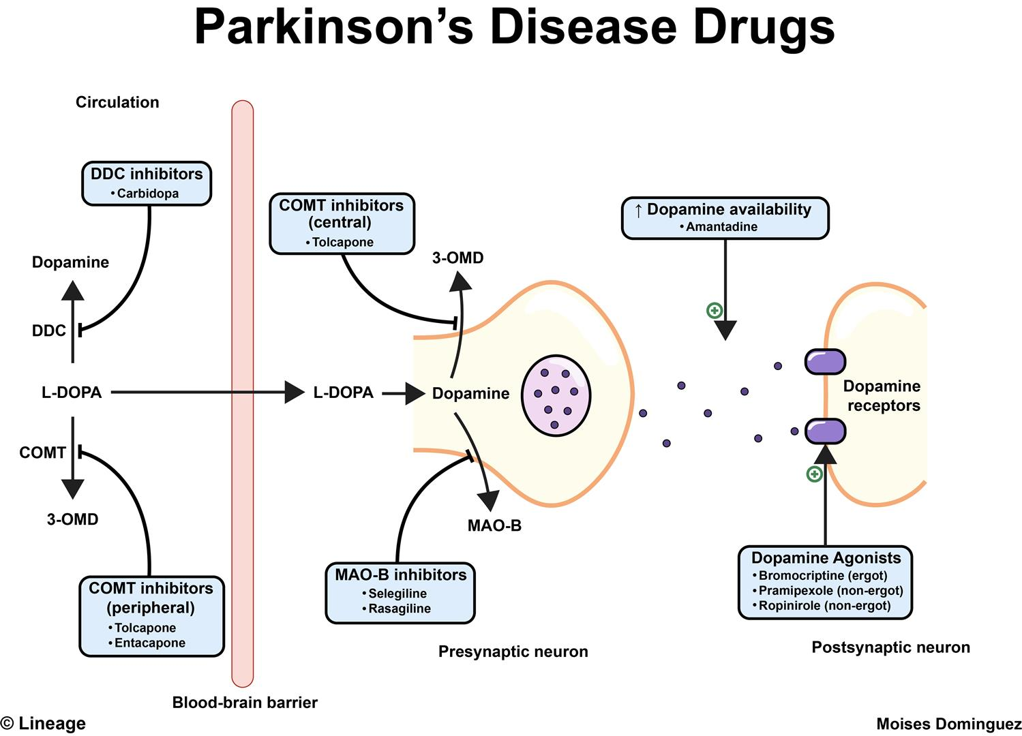
Medicijnen bij Parkinson (2)

Slide 11
Medicijnen bij Parkinson (3)
Anticholinergica → verminderen spierstijfheid en tremor
  Dopamine en acetylcholine moeten met elkaar in evenwicht zijn
  Acetylcholine wordt geremd → stimulatie dopamine
  Artane®, Akineton®

Slide 12
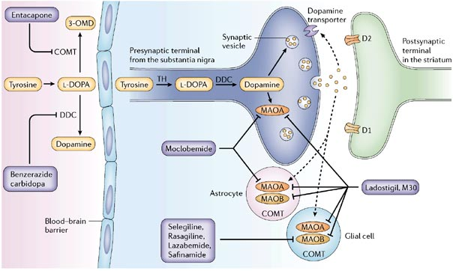
Optimaal dopamine stimuleren

Slide 13

Balans werking - bijwerkingen

Slide 14
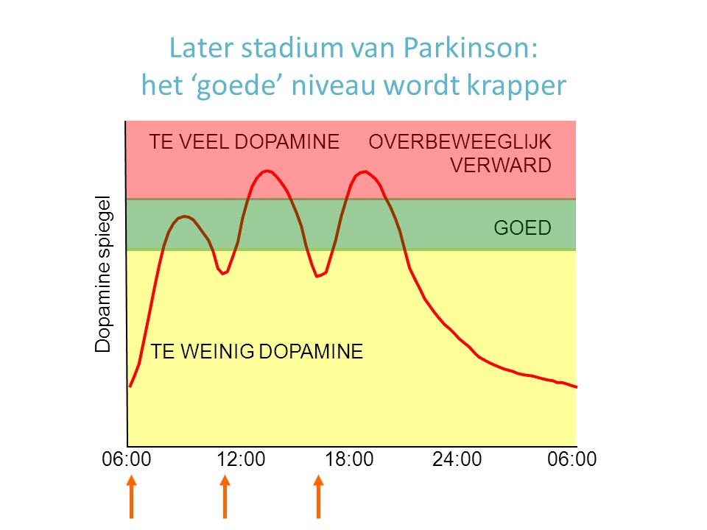

Slide 15
Bijwerkingen
Onwillekeurige bewegingen, tremor, spierkrampen
Slaperigheid, duizeligheid, nachtmerries
Misselijkheid, diarree, verstopping, gewichtsverlies
Depressie, hallucinatie en psychose
Verslavingsgevoeligheid → impuls tot kopen, eten of seksueel
Maaglediging vaak sneller bij Parkinson

Slide 16
Voorkomen bijwerkingen
Veel bijwerkingen afhankelijk van dosering
Goed opbouwen en afbouwen
Tijdstip van inname → voorbeeld Symmetrel niet na 18 uur ivm slapeloosheid
Regelmatige inname van medicijnen

Slide 17
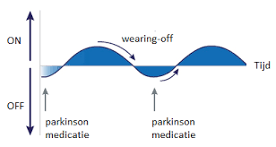
On en Off

Slide 18
Strategie bij bijwerkingen:
Is er nog een andere oorzaak? Bijvoorbeeld urineweginfectie
Kan er medicatie af?
Prioriteit stellen, wat is het belangrijkste voor iemand
Hoe zijn de nachten?
Hoe gaat het opstarten van de dag?
Hoe is de motoriek overdag?
Is continue stimulatie dopamine gewenst?

Slide 19
Wat kunnen we doen bij bijwerkingen?
Tremor → propranolol
Misselijkheid → domperidon
Psychose → clozapine of quetiapine
Obstipatie → lactulose, macrogolzakjes
Speekselvloed → glyccopironiumdrank
Etc.

Slide 20

Maak bijwerkingen bespreekbaar!
Bij neuroloog
Bij (Parkinson)apotheker

Slide 21
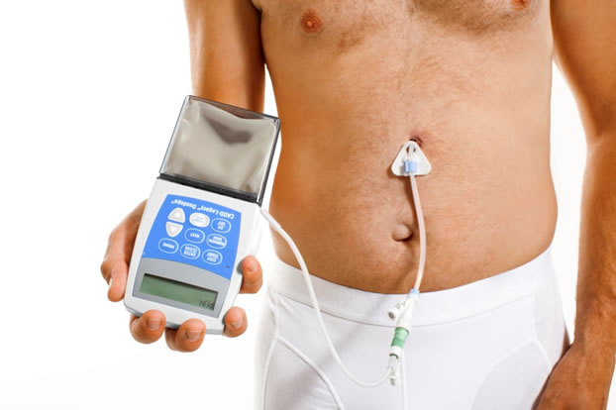
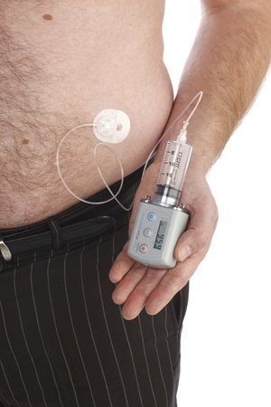
Specialistische behandeling
Levodopa pomp: DuoDopa
Apomorfine: injectiepen, lijkt op een insulinepen
Diepe Hersen Stimulatie

Slide 22
Met of zonder eten innemen?
Levodopa het beste nuchter innemen → beter opgenomen
Levodopa liever niet met eiwitten innemen

Slide 23
Vitamine B12
Bij de omzetting van levodopa naar dopamine wordt extra vitamine B12 verbruikt.
Een vitamin B12 tekort geeft verschijnselen die op Parkinson lijken
B12 zit in melk, melkproducten, vlees, vleeswaren, vis en eieren.

Slide 24
Parkinson – Vitame D - Botdichtheid
Bij Parkinson relatief vaker vitamine D tekort
Parkinson heeft relatie met botdichtheid → botontkalking
Advies vitamine D
  Iedereen jonger dan 70 jaar 400ie = 10mcg
  Iedereen ouder dan 70 jaar 800ie = 20mcg
  Met botontkalking 800ie = 20mcg
Advies calcium inname = 4 zuivelporties per dag = 1000mg calcium

Slide 25
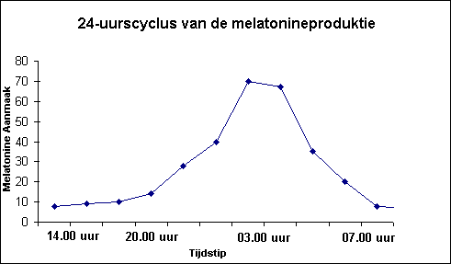
Slapen
Bij mensen met Parkinson bijna geen melatoninepiek
Melatonine is het slaaphormoon
Bespreek slaapproblemen met de arts.
Mogelijkheden: mirtazapine lage dosering, melatonine
Liever geen benzodiazepinen (‘pammetje’, voorbeeld temazepam)

Slide 26
Medicijngebruik is maatwerk
Medicatiebewaking:
Juiste patiënt? Juiste medicijn? Juiste dosering?
Wisselwerkingen?
Allergieën?
Verminderde nierfunctie?
Medicijn op maat nodig?
Therapietrouw?

Slide 27
Wat doet de apotheker voor u?
Medicatiedossier bijhouden
Medicatiebewaking (controle op o.a. dosering, wisselwerkingen)
Zo nodig: contact met de voorschrijver
Altijd: dubbele controle in de apotheek
Uitleg bij nieuw medicijn
Vragen beantwoorden
Rekening naar zorgverzekeraar
Eindcontrole door apotheker

Slide 28
Niet zomaar wisselen van fabrikant!
Apotheek mag niet zomaar Parkinsonmedicijnen zoals levodopa/carbidopa wisselen van fabrikant.
Richtlijnen voor het wisselen van fabrikant
Preferentiebeleid verzekeraar → Medische noodzaak!
Niet leverbaar zijn van medicijnen steeds groter probleem

Slide 29
Vergoeding medicijnen
Meeste medicijnen in het basispakket → worden vergoed
Eigen risico 385 euro in 2018
Aanvullende verzekeringen verschillen per verzekeraar
Bekijk welke verzekeraar aan uw wensen voldoet

Slide 30
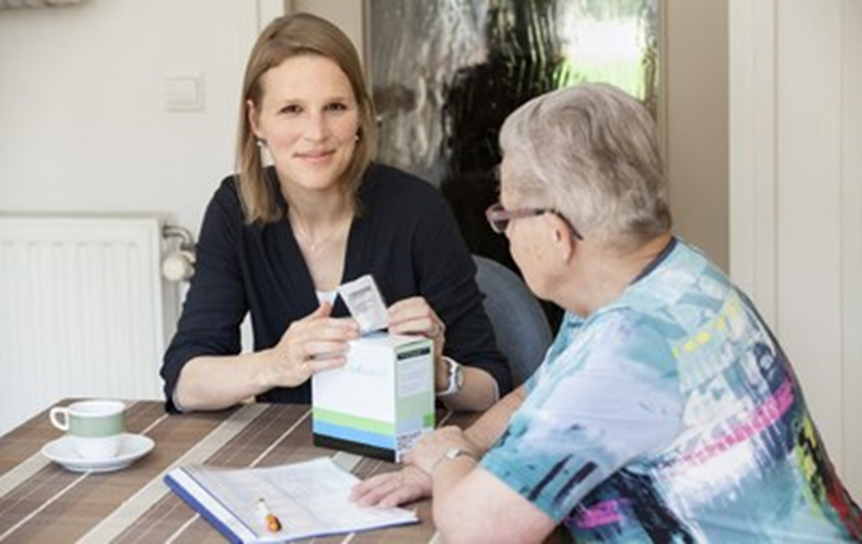
Medicijngesprek
5 of meer medicijnen
Extra risico (bijv. verminderde nierfunctie)

Slide 31
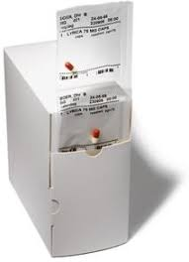
Medicijnrol
Medicijnen verpakt per dag per tijdstip
Ook wel Baxterrol of Toshorol genoemd
Advies in overleg met de neuroloog

Slide 32
Veilig medicijngebruik; wat kunt u zelf doen?
Geef apotheker toestemming om uw medicatiegegevens te delen (LSP)
Uitleg apotheek niet duidelijk? Geef dat aan
Gebruik medicijnen volgens de instructies
Stop nooit zomaar met medicijnen
Naar het ziekenhuis? Haal medicatie-overzicht op bij uw apotheek
Wijzigingen in uw medicijngebruik? Laat het uw apotheker weten!
Vragen over uw medicijngebruik? Vraag het de apotheker!

Slide 33

Parkinsonapotheker
Recent gestart in regio Alphen a/d Rijn – Leiden – Bollenstreek
Initiatief van neuroloog Van der Plas
Samenwerking Alrijne ziekenhuis, LUMC
Start met extra nascholing
Overleg met neuroloog
Deelname Parkinsonnet

Slide 34
Doel zorg rondom Parkinson optimaliseren
Afspraken over gegevensuitwisseling LSP (toestemming bij alle zorgverleners)
Afspraken over het niet wisselen van fabrikant
Juiste toedieningsvorm leveren: smelttablet of gewone tablet
Meer kennis aanwezig
Direct contact met de neuroloog

Slide 35
Binnenkort
Parkinsonpatiënten actief uitgenodigd voor medicijngesprek
Bij overleg van neurologen ook apothekers aanwezig
Betrokkenheid apothekersassistenten:
→ Buddyproject = vast aanspreekpunt van een
apothekersassistente in de apotheek

Slide 36
Afsluiting
Parkinson uit zich in meer dan alleen bewegingsstoornis
Dopamine belangrijke rol
Nauwe balans werking en bijwerkingen van Parkinsonmedicijnen
Apotheek als aanspreekpunt voor alle vragen rondom medicijnen
Initiatief Parkinsonapotheker → samenwerking in de regio
Er is soms meer mogelijk dan u wellicht denkt; maak uw vragen altijd bespreekbaar!

Slide 37

Dank voor uw aandacht!
Heeft u nog vragen?

